Slide 1

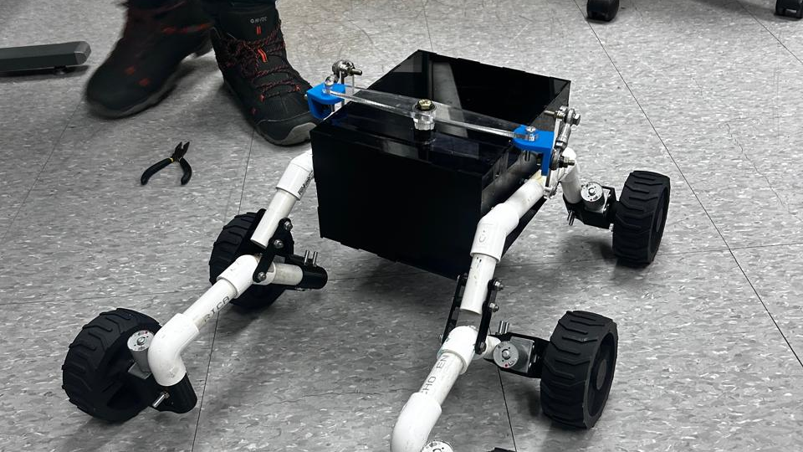
Rover POAS
Sensores y control
Lorenzo sancho

Slide 2
Contexto

Slide 3
Clasificación
Sensores
Control y Transmisión de Datos

Slide 4
Flujo de la información
Poás
Rover
Entorno
Transmisión de señales de control
Sensado
Información
Transmisión de Datos
Centro de Control

Slide 5
Sensado
Sensado
Imagen del entorno (Cámara)
Variables Físicas
Temperatura, Humedad
Distancia, C02.

Slide 6
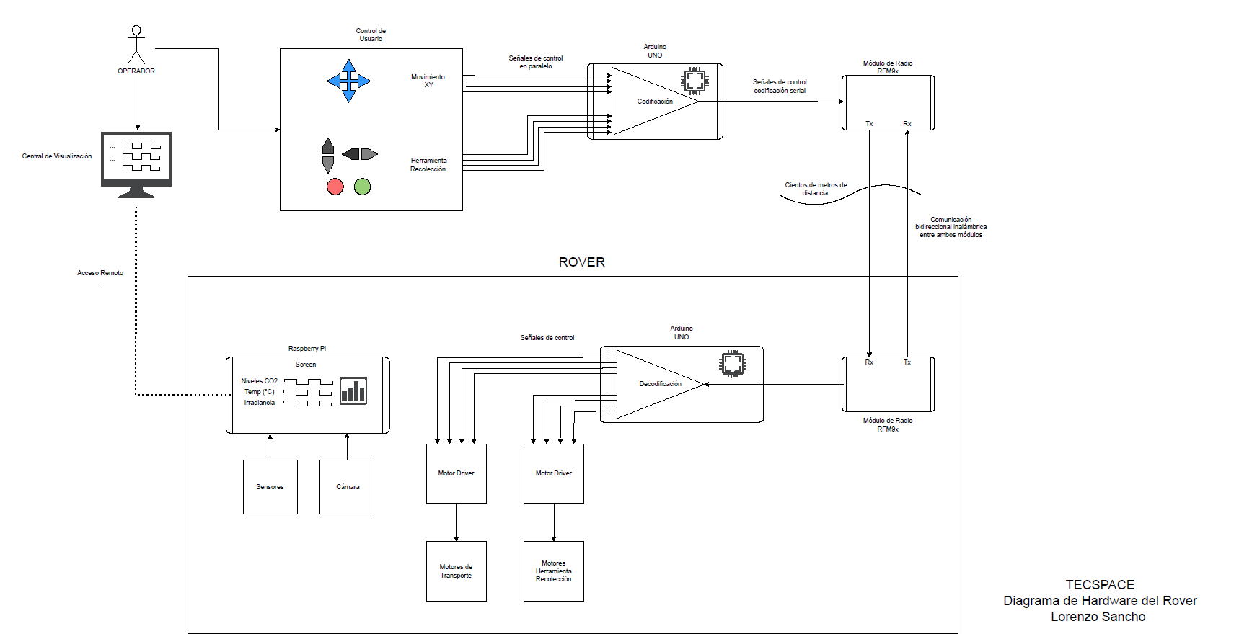
Procesamiento

Slide 7
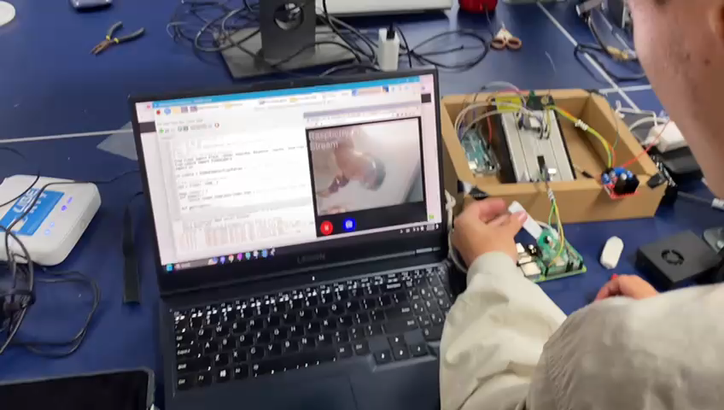
Presentaciones del Rover

Slide 8
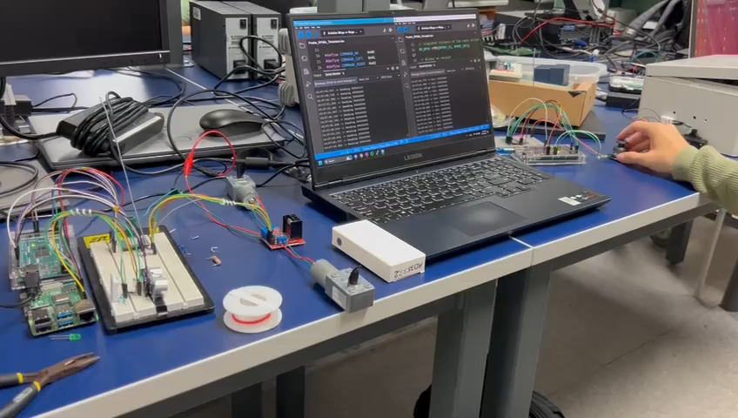
Presentaciones del Rover

Slide 9
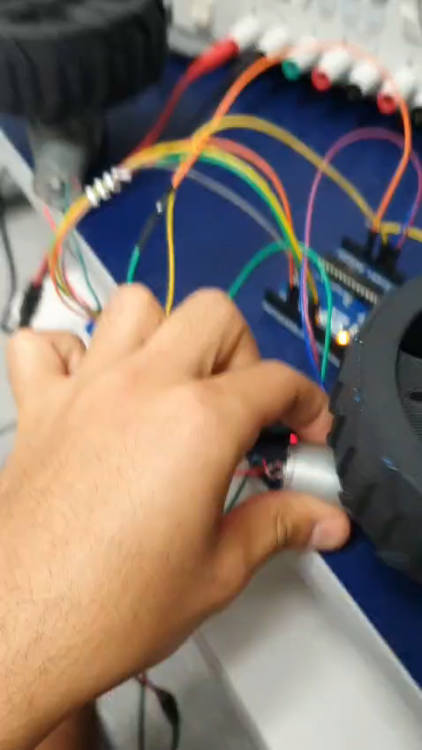
Presentaciones del Rover

Slide 10
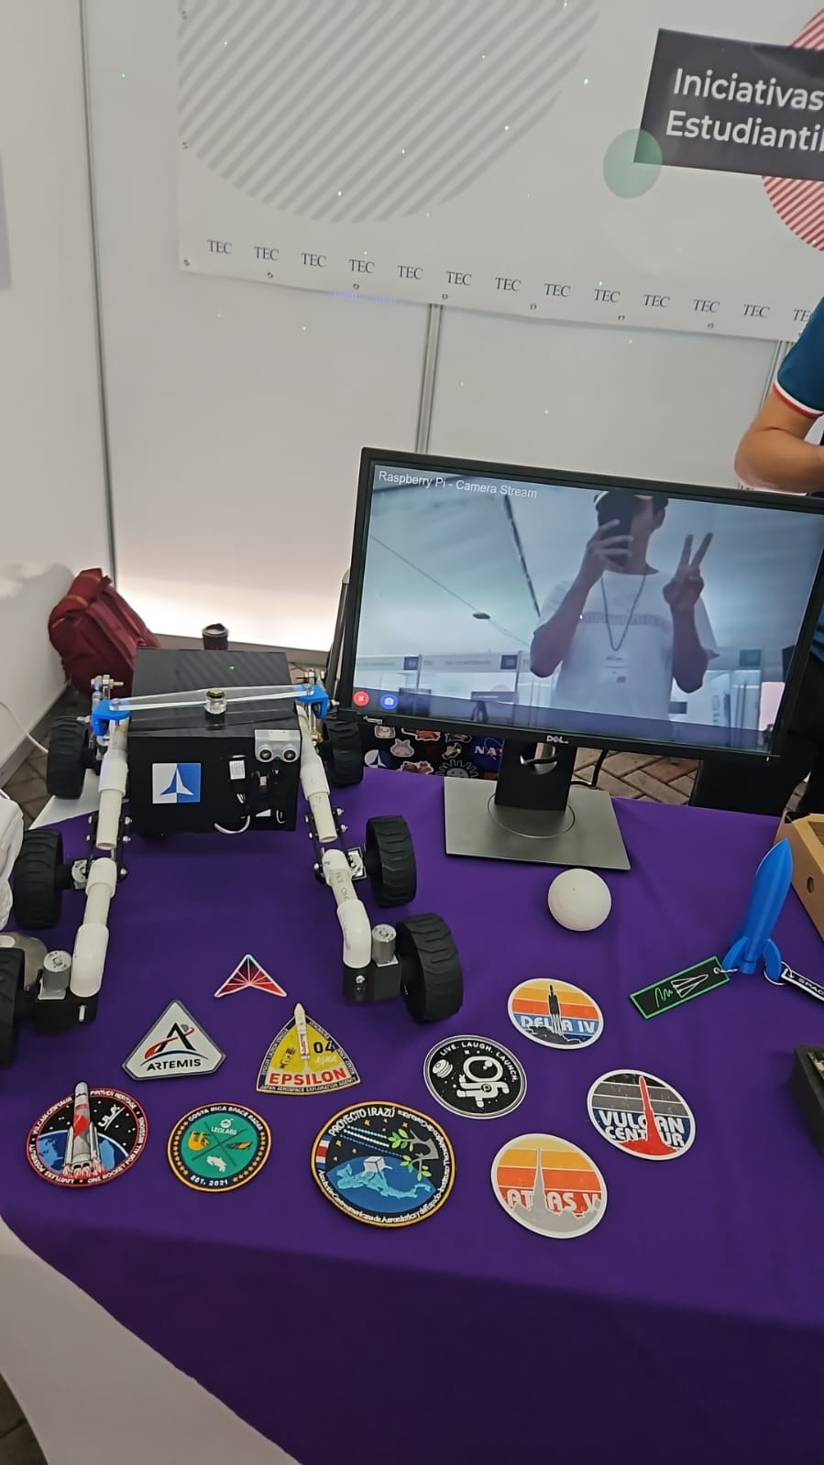
Presentaciones del Rover

Slide 11
Objetivos a futuro

Slide 12
Enfoque del ROVER
Enfoque inicial:
Material didáctico para miembros de TECSPACE
Enfoque nuevo:
Herramienta de servicio para mejorar las condiciones de recolección de muestras y monitoreo en el Volcán Poás.

Slide 13
¿Qué implicaciones tiene?
Propósito general del Rover
Requerimientos
ICD (Interface Control Document)
Esquemático (arquitectura) de todo el sistema, con distinción entre equipos
Esquemáticos (arquitecturas) más detalladas para cada equipo por aparte
Definición detallada de límites de trabajo para cada equipo (y posibles tareas en conjunto entre equipos)
Stakeholders

Slide 14
Actividad de integracion

Slide 15
Objetivo Actividad #1
Evaluación de conocimientos:
Raspberry, Arduino
Control e implementación de sensors, motores
Módulos de RF
Módulos de tranmisión de datos VX
Librerías de Python como matplotlib, numpy, csv
Integración:
Trabajo en equipo
Coordinación grupal

Slide 16
Actividad #1
Presentarse con su nombre, Carrera, etc.
OPCION 1: Además decir algún componente, concepto, técnica que envuelva los siguientes conocimientos que comience por la inicial de su nombre:
Raspberry, Arduino
Control e implementación de sensors, motores
Módulos de RF
Módulos de tranmisión de datos VX
Librerías de Python como matplotlib, numpy, csv En caso de no saber
OPCION 2: Además decir alguna cualidad o atributo de ustedes que comience por la inicial de su nombre:

Slide 17
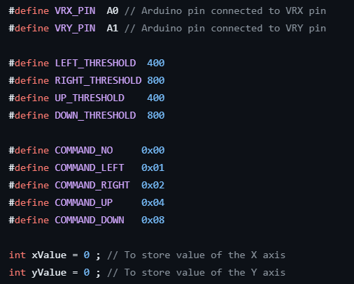
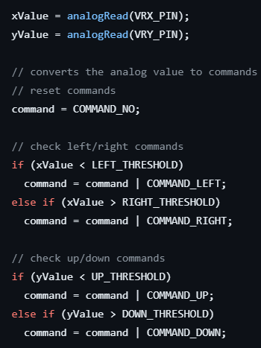
Actividad #2 Grupal
Indicar a qué componente pertenece el siguiente código

Slide 18
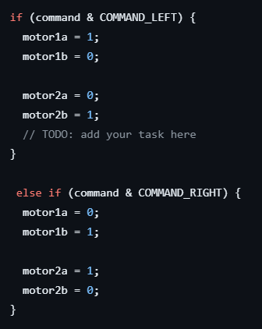
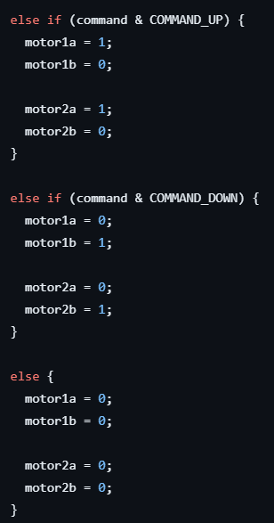
Actividad #2: Qué valor guarda radiopacket al finalizar el programa si se recibe un COMMAND LEFT
#1
#2
#3

Slide 19
R/ Joystick R/ 00001001

Slide 20
Gracias

